Slide 1

Java Basic module 6 lecture 1
General Introduction to multithreading

Slide 2
lecture #1. General Introduction to multithreading
Концепции последовательных и параллельных вычислений
Примеры расчетных задач
Практические способы решения
Концепция многопоточности, процессы и потоки
Практическая реализация многопоточного программирования в Java
Прикладная многопоточность в решении современных задач
Основные проблемы многопоточной архитектуры
Что должен знать Java-разработчик о многопоточности

Slide 3
Концепции последовательных и параллельных вычислений
Последовательные вычисления - способ организации вычислений, при котором программа выполняется как один вычислительный процесс и поток
Большинство задач решаются через последовательные вычисления, однако при большом количестве операций распределение ресурсов становится неоптимальным, и последовательное выполнение начинает уступать параллельному.
Так например, код ниже выполняется строго в той последовательности, в которой записаны инструкции программы:
…
int a = 10;
int b = 20;
b *= a;
doSomething(a);
doSomethingElse(b);
System.out.println(a);
System.out.println(b);

Slide 4
Концепции последовательных и параллельных вычислений
Параллельные вычисления - способ организации компьютерных вычислений, при котором программы разрабатываются как набор взаимодействующих вычислительных процессов, работающих параллельно (одновременно)
Параллельные вычисление могут быть реализованы через многопроцессорность или многопоточность платформы
Параллельные вычисления позволяют добиться бOльшей производительности при решении определенных типов задач. Но при этом имеют существенный недостаток в виде повышенной сложности реализации систем, требующих определенную последовательность взаимодействий между различными вычислительными процессами и доступ к изменяемым ресурсам

Slide 5
Примеры расчетных задач
Пример #1. Проверка целых чисел на делимость
Задача: найти все целые числа в диапазоне от Integer.MIN_VALUE до Integer.MAX_VALUE, которые делятся на заданное целое число без остатка
очевидное решение:
…
int number = 5;
int count = 0;
for (int i=Integer.MIN_VALUE; i < Integer.MAX_VALUE; i++) {
if (i % number == 0)
count++;
}
System.out.println(“Total divisible by “ + number + “: “ + count);

Slide 6
Примеры расчетных задач
Пример #2. Проверка целых чисел на делимость
Задача: найти все простые числа в диапазоне до 1 000 000.
очевидное решение:
…
int count = 0;
for (int i = 2; i < 1000000; i++) {
boolean isPrime = true;
for (int j=2; j < i; j++) {
if (i % j == 0) {
isPrime = false;
break;
}
}
if (isPrime)
count++;
}
System.out.println(“Total numbers of prime: “ + count);

Slide 7
Практические решения
Решение 1 - Параллельное выполнение нескольких программ на разных машинах
Концепция распараллеливания программ появилась до того, как появились первые многопроцессорные ЭВМ;
Простейшим решением подобных задач без использования многопроцессорности является написание нескольких программ, которые параллельно выполняют одни и те же вычисления на нескольких разных машинах, после чего выводят результаты вычислений на своих машинах;
Основными недостатками такого подхода являются необходимость модифицировать программы под разные сеты данных, а так же необходимость проводить дополнительные вычисления на основе промежуточных результатов.

Slide 8
Практические решения
Решение 2 - Многопоточное выполнение единой программы на одной машине
С появлением первых реализаций многопоточного вычисления появился более простой способ осуществлять подобные вычисления;
В современном программировании подобные задачи решаются путем написания единой программы с общей вычислительной функцией, которая вызывается параллельно в нескольких потоках с различными аргументами;
Подобный подход позволяет сократить время вычисления до наибольшего времени вычисления среди всех потоков, при условии, что необходимое количество потоков доступно к моменту начала выполнения программы.

Slide 9
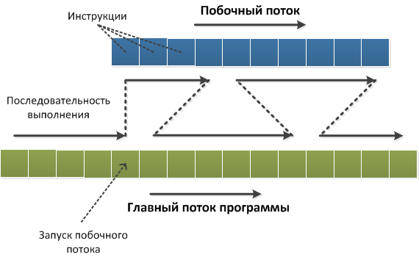
Концепция многопоточности, процессы и потоки
Многопоточность - свойство платформы (операционной системы или виртуальной машины) или приложения, состоящее в том, что процесс, порожденный в операционной системе, может состоять из нескольких потоков, выполняющихся “параллельно”, то есть без предписанного порядка во времени
Многопоточность позволяет добиться более эффективного распределения ресурсов вычислительной машины при выполнении некоторых задач.

Slide 10
Концепция многопоточности, процессы и потоки
Процесс - это экземпляр выполняемой программы, которому выделяются независимые ресурсы (процессорное время и память)
Поток - это базовая единица выполнения программы, ход выполнения набора инструкций процессором компьютера
На 1 экземпляр программы существует строго один процесс, которому может принадлежать 1 и более потоков

Slide 11
Практическая реализация многопоточного программирования в Java
Thread, Runnable, java.util.concurrent
Любой код выполняется в рамках потока
Из любого потока можно создать новый поток, используя java.lang.Thread или java.lang.Runnable
Основная часть инструментов для работы с многопоточным функционалом находится в библиотеке java.util.concurrent
Thread t = new Thread() {
@Override
public void run() {
try {
Thread.sleep(5000);
} catch (InterruptedException e) {
throw new RuntimeException(e);
}
System.out.println(“Hello world!”);
}
};
t.start();
Runnable r = () -> {
try {
Thread.sleep(5000);
} catch (InterruptedException e) {
throw new RuntimeException(e);
}
System.out.println(“Hello world!”);
};
Thread t = new Thread(r);
t.start();

Slide 12
Практическая реализация многопоточного программирования в Java
Синхронизация потоков
Одной из самых важных функций при работе с потоками, является возможность их синхронизировать
Синхронизация позволяет потокам безопасным образом параллельно работать с одним и тем же ресурсом (база данных, объект, переменная, файл)
В Java существует специальные оператор synchronized, который может быть применен к как к блокам кода, так и к методам
void methodWithSynchronizedBlock() {
synchronized (object) {
a++;
}
}
synchronized void synchronizedMethod() {
a++;
}

Slide 13
Основные проблемы многопоточной архитектуры
Последовательность выполнения действий в разных потоках
Параллельный доступ к общим ресурсам
Взаимная блокировка потоков (deadlock)
Неравномерное распределение ресурсов между потоками (Thread starvation)
Сложность разработки надежного и эффективного многопоточного кода

Slide 14
Прикладная многопоточность в решении современных задач
В современной разработке основная многопоточность скрыта за абстракциями фреймворков
Несмотря на развитие вычислительной техники, практическое решение вычислительных задач с помощью многопоточности все еще остается актуальным как никогда
Геймдев, пожалуй, является той сферой IT-рынка, в которой многопоточность наиболее востребована как на клиентской стороне, так и на серверной
В разработке клиентских приложений очень часто преобладает паттерн разделения выполнения кода UI и кода сервисного слоя в отдельных потоках

Slide 15
Что должен знать Java-developer о многопоточноaсти
JUNIOR:
Общее понимание реализации многопоточности в Java
Понимание синтаксических конструкций, связанных с потоками
Общее понимание устройства пакета java.util.concurrent
MIDDLE:
Хорошее знание стандартных библиотек и инструментов Java
Понимание устройства многопоточности под капотом Spring
Способность писать многопоточный функционал самостоятельно
SENIOR:
Хорошее знание инструментов и библиотек
Понимание области применения инструментов
Умение выстраивать архитектуру с многопоточным функционалом

Slide 16
Java Basic module 6 lecture 2
Thread, Runnable, Daemon Threads, Interrupted Exception

Slide 17
lecture #2. Thread, Runnable, Daemon Threads, Interrupted Exception
Основные способы создания потоков
Thread vs Runnable
Виды потоков, daemon thread
Thread.sleep();
Прерывания потоков, Thread.interrupt();
InterruptedException
Жизненный цикл потоков
Принудительная остановка потока
Выводы

Slide 18
Основные способы создания потоков
Для создания потока в Java существуют 2 основных способа:
Thread с переопределением метода public void run()
Передача Runnable в конструктор Thread при создании объекта
Thread t = new Thread() {
@Override
public void run() {
try {
Thread.sleep(5000);
} catch (InterruptedException e) {
throw new RuntimeException(e);
}
System.out.println(“Hello world!”);
}
};
t.start();
Runnable r = () -> {
try {
Thread.sleep(5000);
} catch (InterruptedException e) {
throw new RuntimeException(e);
}
System.out.println(“Hello world!”);
};
Thread t = new Thread(r);
t.start();
Существуют так же другие решения для выполнения многопоточного кода, например, класс Executors, который предоставляет большой функционал для подобных операций. Этот функционал будет рассмотрен в рамках дальнейших лекций

Slide 19
Thread VS Runnable
Runnable, как и Thread, позволяет написать код, который может быть выполнен в отдельном потоке.
Когда отдельный класс для многопоточного выполнения не требуется, как проиллюстрировано на предыдущем слайде, разницы между двумя способами нет, однако Runnable можно инициализировать лямбдой в конструкторе Thread, сделав код более читаемым, чем анонимный класс-наследник Thread.
В ситуации, когда стоИт выбор между имплементацией Runnable и наследованием Thread, первый способ почти всегда будет предпочтительнее по следующим причинам:
Вместо модификации кода функционала, потоку просто передаётся код для выполнения
Можно “отнаследоваться” от другого класса
Большая гибкость кода, Runnable можно выполнить в однопоточном режиме, а можно передать в поток
Большинство инструментов работают с Runnable, а не с Thread

Slide 20
Виды потоков, daemon thread
В Java существуют 2 вида потоков:
User Thread
Daemon Thread
Daemon Thread - это такой поток, который имеет очень низкий приоритет и не имеет смысла в отрыве от работающих с ним user-потоков. В случае завершения всех пользовательских потоков, программа завершается, даже если остались daemon-потоки.
Daemon-потоки существуют для того, чтобы предоставлять некоторые сервисы основным потокам, либо для выполнения задач в фоновом режиме
Thread t = new Thread(
() -> System.out.println(“Daemon thread”)
);
t.setDaemon(true);
t.start();

Slide 21
Thread.sleep();
В работе с потоками, один из важнейших доступных методов - это Thread.sleep(). Этот метод позволяет погрузить текущих поток в состояние ожидания на указанное количество миллисекунд
Thread t = new Thread( () -> {
try {
Thread.sleep(5000);
} catch (InterruptedException e) {
throw new RuntimeException(e);
}
System.out.println(“Sleepy thread”);
});
t.start();
Фактическое время сна может незначительно отличаться от указанного, это зависит от планировщика задач операционной системы
Во время сна поток продолжает блокировать ресурсы
После пробуждения поток продолжает выполнять код, начиная со следующей строчки после вызова Thread.sleep();

Slide 22
Прерывания потоков. Thread.interrupt();
Существует способ вывести поток из состояния сна преждевременно. Для этого необходимо вызвать метод interrupt() на объекте потока.
Если interrupt() вызван у активного потока, ничего не произойдет, но флаг isInterrupted() будет поставлен в состояние “true”
Для спящего потока произойдет прерывание и будет брошено исключение InterruptedException, которое обязательно должно быть отловлено (или проброшено дальше) в случае вызова Thread.sleep()

Slide 23
InterruptedException
InterruptedException - это исключение, которое может произойти в потоке, когда он находится в состоянии сна. Через обработку данного исключения можно принудительно остановить поток, снова войти в состояние сна или просто проигнорировать это исключение, продолжив выполнение в штатном режиме.
Данное исключение относится к checked exception, поэтому его обработка в коде обязательна, однако строгой необходимости писать какой-либо код в блоке catch нет

Slide 24
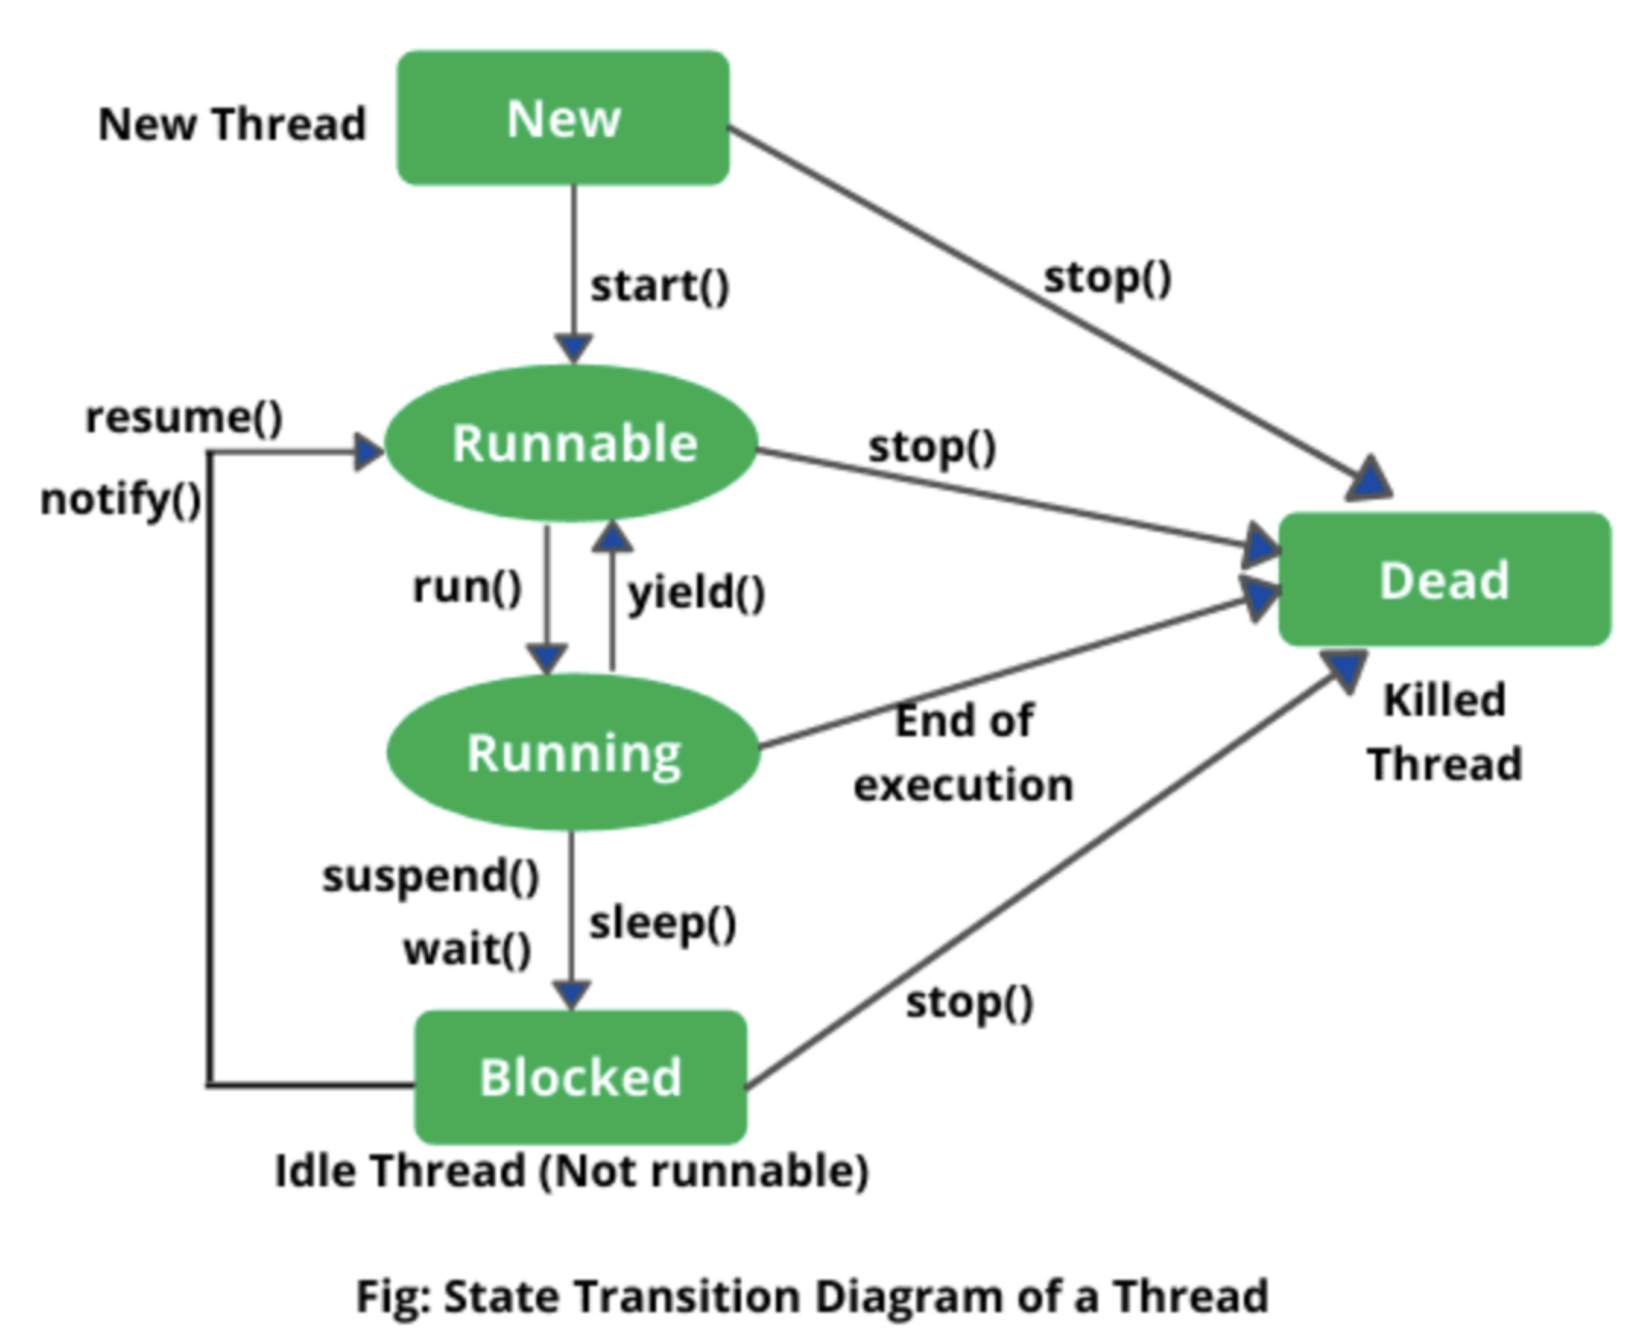
Жизненный цикл потоков
Потоки в Java обладают довольно сложным жизненным циклом, состоящим из нескольких фаз. В процессе своей жизни поток можно свободно переводить между любыми из них, кроме New и Terminated (Dead).
NEW - объект потока создан
RUNNABLE - код потока пока готов к выполнению, но планировщик задач ещё не запустил поток
RUNNING - код потока выполняется
BLOCKED - поток находится в состоянии ресурса
TIME WAITING - поток спит, либо ждет ресурс с указанным временем
TERMINATED - поток заканчивает свое выполнение, либо остановлен из-за возникшей ошибки

Slide 25
Принудительная остановка потока
Иногда возникает необходимость принудительной остановки потока. В таких случаях разработчик может быть “соблазнен” существующим методом Thread.stop(), однако данный метод помечен аннотацией deprecated со времен JVM 1.2 по причине высокой вероятности возникновения проблем в других потоках, конкурирующих с данными за ресурсы.
Рекомендуемый способ остановить поток заключается в регулярной проверке некоторого флага, который может быть изменен из другого потока. При смене флага, достаточно сделать return из метода run().

Slide 26
Выводы
Потоки в Java можно создавать через Thread, либо через Runnable. Однако, использование сценариев Runnable предпочтительнее для большинства ситуаций
Поток можно перевести в состояние сна на указанное количество миллисекунд, используя Thread.sleep()
Спящий поток можно разбудить, используя interrupt() на объекте потока
При вызове interrupt(), в самом потоке бросается InterruptedException, которое обязательно должно быть обработано
При необходимости “убить” поток не стОит использовать Thread.stop(), вместо этого необходимо следить за состоянием флага и выходить из метода run()

Slide 27
Java Basic module 6 lecture 3
Synchronization. Mutex, Monitor. Atomic types

Slide 28
lecture #3. Synchronization. Mutex. Monitor. Atomic types.
Synchronization. Согласованность потоков
Mutex + Monitor
Deadlocks
Atomic types

Slide 29
Synchronization
Многопоточность предоставляет нам возможность разрабатывать асинхронного алгоритмы. Но не достаточно просто создать их, сфокусировавшись только на плюсах многопоточности, необходимо уметь контролировать потоки, так как в многопоточном приложении могут быть различного рода проблемы, которые были озвучены на первой встрече по изучению многопоточности:
Последовательность выполнения действий в разных потоках
Параллельный доступ к общим ресурсам
Взаимная блокировка потоков (deadlock)
Неравномерное распределение ресурсов между потоками (Thread starvation)
Сложность разработки надежного и эффективного многопоточного кода

Slide 30
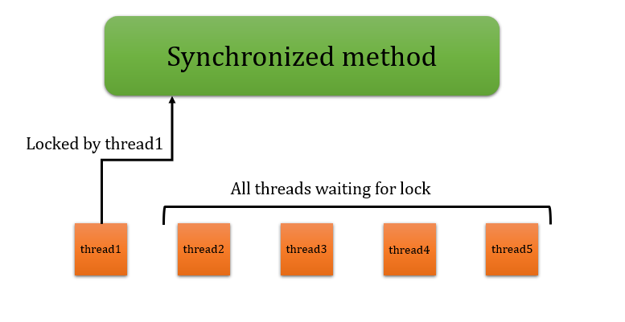
Synchronization
Одним из способов решения части вышеописанных проблем с многопоточностью является синхронизация потоков разрабатываемого ПО. Если необходимо, чтобы два (или более) потока совместно взаимодействовали с какой-либо сложной структурой данных, файлом, сторонним сервисом или ресурсом, необходимо найти способ предотвратить возможный конфликт за ресурсы между этими потоками.
Проще говоря, синхронизация это некоторый механизм для взаимодействия потоков между собой, который гарантирует, что ресурс будет использован только одним потоком в один момент.

Slide 31
Synchronization
Большинство примеров сводятся к тому, что все создаваемые потоки “живут” сами по себе. Первый из них что-то вывел на экран, второй в это время спал. Первый ушёл в сон, второго мы “разбудили” и т.д. Но в реальной жизни всё немного сложнее, чаще всего потоки будут взаимодействовать между собой прямо или косвенно, например через доступ к файлу или коллекции, при этом пытаясь что-то изменить в файле или коллекции.
Зарезервированное слово synchronized может применяться к методам или отдельным участкам блока кода. Благодаря этому подходу мы сможем выделить код, который не будет конфликтовать между потоками.
Обозначение synchronized символизирует, что данный метод/блок кода будет выполняться в один момент времени только одним потоком.
Использование для методов:
public synchronized void printIt() {
…
}
Использование для блоков кода:
public void printIt() {
synchronized(this) {
…
}
}

Slide 32
Mutex, Monitor
Mutex - объект для синхронизации потоков, объект может быть в состояниях “занят” и “свободен”. Проще говоря, это boolean переменная, которая может быть в состояниях true или false.
Прямой доступ к Mutex объектам есть только в виртуальной машины Java, от программиста он скрыт и “достучаться” до Mutex-объекта можно через Monitor.
Monitor - это механизм для работы с Mutex’ом, который обеспечивает корректную работу с ним.
В Java взаимодействие с Monitor реализовано через ключевое synchonized. Если упростить, то когда мы видим обозначение метода как synchronized, то будут выполнены такие пункты как:
в начале кода, который обозначен как synchronized, mutex фиксируется как “занят”
в конце кода, который обозначен как synchronized, mutex фиксируется как “свободен”
перед кодом, который обозначен как synchronized и mutex, который объявлен как “занят”, поток должен ждать смены статуса mutex’а

Slide 33

Mutex, Monitor
Но для корректной работы следует ответственно подходить к выбору мониторов и методов работы с потоками, т.к. мы можем столкнуться с проблемой синхронизации - самоблокирующиеся потоки (deadlocks).
Deadlocks - потоки, которые блокируют друг друга, пытаясь захватить какой-то ресурс, который может принадлежать другому потоку. Как результат - программа “повисает”.

Slide 34
Atomic types
Достаточно легко разрабатывать алгоритмы, которые работают в одном потоке, переменные могут изменять своё состояние и мы держим ситуацию под контролем в рамках одного потока.
Но, разрабатывая многопоточные алгоритмы, стоит внимательно отнестись к изменяемым объектам, к например переменным, т.к. их состояние может быть изменено в разных потоках и может привести к несогласованности всего ПО в процессе работы. Обновление каждой переменной происходит в 3 этапа:
чтение
обновление
запись
Если вдруг 2 (или более) потока попытаются обновить значение переменной одновременно, то, скорее всего, мы получить не тот результат, который ожидаем в алгоритме с одним потоком.

Slide 35
Atomic types
Java предоставляет атомарные классы, такие как AtomicInteger, AtomicLong, AtomicBoolean, AtomicReference и другие. Которые представляют атомарную переменную int, long, boolean и ссылку на объект, соответственно.
Эти классы содержат методы:
set(int/long/boolean value)
get()
lazySet(int/long/boolean value)
compareAndSet(int/long/boolean expect, int/long/boolean update)
addAndGet(int/long/boolean delta)
decrementAndGet()

Slide 36
Выводы
Многопоточный подход к программированию с точки зрения проектирования ПО слегка отличается от классического, однопоточного, но обладает положительными результатами в плане скорости вычислений
synchronized методы и блоки необходимы для того, чтоб сделать ваши алгоритмы более безопасными при многопоточном подходе программирования
не забывайте про atomic types, иногда проще создать алгоритм, используя эти типы

Slide 37
Java Professional module #6 Multithreading
Object.wait, Thread.join. One-element blocking queue.

Slide 38
lecture #4. Object.wait, Thread.join. One-element blocking queue
Object methods
Description Object.wait
Declaration
Example
Description Thread.join
Declaration
Example
Differences between wait() and join()
BlockingQueue Interface
Practice

Slide 39
Object Class Methods
tostring()
hashCode()
equals(Object obj)
finalize()
getClass()
clone()
wait()
wait(long timeout)
wait(long timeout, int nanos)
notify()
notifyAll()

Slide 40
Object Class Methods
clone() - Создает и возвращает копию этого объекта.
equals(Object obj) - Указывает, является ли какой-либо другой объект «равным» этому.
finalize() - Вызывается сборщиком мусора для объекта при сборке мусора, определяет, что больше нет ссылок на объект.
getClass() - Возвращает класс среды выполнения этого параметра .Object
hashCode() - Возвращает значение хэш-кода для объекта.
notify() - Пробуждение одного потока, ожидающего этого объекта монитор.
notifyAll() - Выводит из спящего режима все потоки, ожидающие на мониторе этого объекта
toString() - Возвращает строковое представление объекта.
wait() - Заставляет текущий поток ждать, пока другой поток не вызовет метод notify() или метод notifyAll() для этого объекта
wait(long timeout) - Заставляет текущий поток ждать, пока другой поток не вызовет метод notify() или метод notifyAll() для этого объекта,
или прошло указанное количество времени.
wait(long timeout, int nanos) - Заставляет текущий поток ждать, пока другой поток не вызовет метод notify() или метод notifyAll() для этого объекта, или какой-то другой поток прерывает текущий поток, или определенный прошло много реального времени.

Slide 41
Object.wait
Object.wait() заставляет текущий поток ждать, пока другой поток не вызовет метод notify() или метод notifyAll() для этого объекта.
Синтаксис:
void wait() throws InterruptedException
Исключения:
InterruptedException – если какой-либо поток прервал текущий поток до или во время ожидания уведомления текущим потоком.
IllegalMonitorStateException – если текущий поток не является владельцем монитора объекта.
Mетод не возвращает ни каких значений.
Метод должен вызываться только потоком, который является владельцем монитора этого объекта!

Slide 42
Thread.join
Метод join() в Java предоставляется классом java.lang.Thread, который позволяет одному потоку ждать завершения выполнения другим потоком.
Синтаксис:
void join() throws InterruptedException
поставит текущий поток на ожидание, пока поток, на котором вызывается метод, не завершится
void join(long mls) throws InterruptedException
поставит текущий поток на ожидание, пока поток, на котором вызывается метод, не завершится, или подождет указанное время (миллисекунды)
void join(long mls, int nanos) throws InterruptedException
поставит текущий поток на ожидание, пока поток, на котором вызывается метод, не завершится, или подождет указанное время (миллисекунды + нано)
Исключения:
InterruptedException – если какой-либо поток прервал текущий поток до или во время ожидания уведомления текущим потоком.
Mетод не возвращает ни каких значений.

Slide 43
Differences between wait() and join()
Методы wait() и join() используются для приостановки текущего потока.
Differences:
Метод wait() используется в методах notify() и notifyAll()
Метод join() используется, чтобы подождать, пока один поток не завершит свое выполнение.
wait() в основном используется для общих ресурсов, поток уведомляет другой ожидающий поток, когда ресурс становится свободным.
join() используется для ожидания завершения потока, без уведомлений.
join() используется для добавления последовательности между несколькими потоками, один поток начинает выполнение после завершения выполнения первого потока.

Slide 44
BlockingQueue Interface
BlockingQueue поддерживает управление потоком, вводя блокировку, если BlockingQueue заполнен или пуст.
Поток, пытающийся поместить элемент в заполненную очередь, блокируется до тех пор, пока какой-либо другой поток не заберет из очереди, путем удаления одного или нескольких элементов, либо путем полной очистки очереди.
Поток, пытающийся удалить из пустой очереди, блокируется, пока некоторые другие потоки не вставят элемент.
BlockQueue не принимает null значение, вызовает исключение NullPointerException.
Java предоставляет несколько реализаций BlockingQueue:
LinkedBlockingQueue,
ArrayBlockingQueue,
PriorityBlockingQueue,
SynchronousQueue
Реализации интерфейса BlockQueue являются потокобезопасными!

Slide 45
BlockingQueue
Thread #2
Blocking Queue
put
messages
take
Thread #1
Thread #3
Декларация
public interface BlockingQueue<T> extends Queue<T>
T — это тип элементов, хранящихся в коллекции.
Bажные методы:
put(T e): Этот метод используется для вставки элементов в очередь.
Если очередь заполнена, ожидает, пока место будет доступно.
T take(): Этот метод извлекает и удаляет элемент из заголовка очереди.
Если очередь пуста, ожидает, пока элемент станет доступным.

Slide 46
Java Basic module 6 lecture 5
Java Util Concurrent. Concurrent Collections

Slide 47
java.util.concurrent description
В java.util.concurrent находятся основные функциональные механизмы, которые поддерживают альтернативные варианты встроенных способов синхронизации и взаимодействия между потоками исполнения. Здесь можно обнаружить такие конструкции как:
Синхронизаторы - способы взаимодействия потоков между собой
Параллельные коллекции, в данных коллекциях определяется ряд классов параллельных коллекций, такие как ConcurrentHashMap, ConcurrentLinkedQueue, CopyOnWriteArrayList

Slide 48
Синхронизаторы
Синхронизаторы это высокоуровневые способы синхронизации взаимодействия нескольких потоков. Среди готовых способов синхронизировать потоки можно выделить такие:
Semaphore. Реализует классические семафор
CountDownLatch. Ожидает до тех пор, пока не произойдёт определённое количество событий
CyclicBarrier. Позволяет группе потоков исполнения войти в режим ожидания в предварительно заданной точке выполнения
Exchanger. Осуществляет обмен данными между двумя потоками исполнения
Phaser. Синхронизирует потоки исполнения, проходящие через несколько фаз операций

Slide 49
Синхронизаторы. Класс Semaphore
Semaphore управляет доступом к общему ресурсу с помощью счётчика. Если счётчик больше 0, доступ разрешается, после чего значение счётчика уменьшается на 1, а если он равен 0, то в доступе будет отказано. В действительности этот счётчик подсчитывает разрешения, открывающие доступ к общему ресурсу. Как следствие, чтобы получить доступ к ресурсу, поток исполнения должен получить у семафора разрешение на доступ.
Конструкторы Semaphore:
Semaphore(int permits)
Semaphore(int permits, boolean fair)
, где permits - исходное значение счётчика разрешений.
Если присвоить параметру fair значение true, то можно гарантировать, что разрешения будут предоставляться ожидающим потокам исполнения в том порядке, в каком они запрашивали доступ. По умолчанию ожидающим потокам исполнения предоставляет­ся разрешение в неопределенном порядке

Slide 50
Синхронизаторы. Класс Semaphore
Основные методы для работы с Semaphore:
Чтобы получить разрешение, необходимо обратить к методу:
void acquire() - запрос на единичное разрешение
void acquire(int permits) - запрос на несколько разрешений
Если разрешение не будет предоставлено во время вызова метода, то исполнение вызывающего потока будет приостановлено до тех пор, пока не будет получено разрешение.
Чтобы освободить разрешение, необходимо обратиться к методу:
void release() - запрос на единичное освобождение
void release(int permits) - запрос на несколько освобождений

Slide 51
Синхронизаторы. Класс CountDownLatch (замок с обратным отсчётом)
Иногда необходимо, чтобы потоки находились в стадии ожидания до тех пор, пока не будут произведены какие-либо действия (например, предобработка/препроцессинг данных). Для этих целей используется CountDownLatch класс, реализующий самоблокировку с обратным отсчётом.
Конструктор CountDownLatch:
CountDownLatch(int count)
, где count - количество операций, которое должно быть завершено, чтобы данный механизм позволил продолжать работать временно заблокированным потокам. Когда счётчик равняется 0, все потоки в статусе ожидания “размораживаются” и продолжают свою работу

Slide 52
Синхронизаторы. Класс CountDownLatch (замок с обратным отсчётом)
основные методы для работы с CountDownLatch:
для ожидания по самоблокировке:
void await() - ожидание длится до тех пор, пока отсчёт, связанный с вызывающим объектом типа CountDownLatch не достигнет 0
boolean await(long timeout, TimeUnit unit) - ожидание длится только в течение определённого периода времени, определяемого параметром timeout, единицы измерения обозначаются через параметр unit. Данный метод возвращает false (если достигнут предел времени ожидания) или true (если обратный отсчёт достигает 0)
Чтобы известить о событии, следует вызвать метод:
void countDown() - всякий раз, когда вызывается данный метод, отсчёт, связанный с вызывающим объектом уменьшается на 1

Slide 53
Синхронизаторы. CyclicBarrier
CyclicBarrier - способ работы с несколькими потоками, где группа потоков может быть приостановлена и запущена синхронно в один момент времени. Помимо этого, в момент ожидания группы потоков может быть запущено какое-либо действие (опционально). CyclicBarrier может выглядеть как некая альтернатива методу join, который “собирает” потоки после того, как они выполнились.
Конструктор CyclicBarrier:
CyclicBarrier(int parties)
CyclicBarrier(int parties, Runnable barrierAction)
, где parties - количество потоков, которые хотелось бы обработать перед так называемым барьером

Slide 54
Синхронизаторы. CyclicBarrier
Основные методы для работы с CyclicBarrier:
int await() - ожидание длится до тех пор, пока каждый поток исполнения не достигнет барьерной точки
int await(long timeout, TimeUnit unit) - ожидание длится только в течение определённого периода времени, определяемого параметром timeout, единицы измерения обозначаются через параметр unit
Класс CyclicBarrier можно использовать повторно, т.к. он освобождает ожидающие потоки исполнения каждый раз, когда метод await() вызывается из заданного количества потоков исполнения.

Slide 55
Синхронизаторы. Exchanger
Данный способ взаимодействия с потоками может понадобиться тогда, когда необходимо обменяться данными между двумя потоками в определенном месте (например, перед синхронизацией данных с БД или перед стартом какой-либо продолжительной вычислительной операции)
Exchanger является точкой синхронизации пары потоков. Можно вызвать метод exchange(), тем самым заблокировав поток с целью ожидания второго для обмена информацией. В момент, когда второй поток обратиться к методу exchange() произойдёт обмен объектами. Можно передавать null, таким образом можно сконструировать такой сценарий, когда обмен информации будет односторонним (в обратную сторону будет отправлен null).
Методы:
exchange(V x)
exchange(V x, long timeout, TimeUnit unit)
, где x - ссылка на обмениваемые данные

Slide 56
Синхронизаторы. Phaser
Механизм работы с параллельными потоками Physer похож на CyclicBarrier, но Phaser более гибкий в его применении и настройке.
Особенности Phaser (в сравнении с CyclicBerrier):
каждый цикл синхронизации (фаза синхронизации) имеет номер
поток не обязан ожидать, пока все остальные потоки будут в точке синхронизации, чтоб бы продолжить свою работу потоку достаточно сообщить о своём прибытии в точку синхронизации
у Phaser могут быть наблюдатели (свидетели), которые могут следить за активностью в точке синхронизации
количество потоков не регламентировано - поток может быть зарегистрирован в качестве потока-участника, а так же может отменять своё участие
потоку необязательно быть участником Phaser, чтобы ожидать его преодоления
у Phaser нет опционального действия

Slide 57
Синхронизаторы. Phaser
Конструкторы Phaser:
Phaser() Phaser(int parties)
Phaser(Phaser parent) Phaser(Phaser parent, int parties)
, где parties - определяет количество потоков-участников
Основные методы для работы Phaser:
int register() - метод для регистрации стороны, вернёт номер регистрируемой фазы
int getPhase() — возвращает номер текущей фазы
int arrive() - стороны может вызывать метод arrive() для того, чтобы сообщить о завершении фазы. Данный метод вернет текущий номер фазы. Когда количество достижений конца фазы сравняется с количеством зарегистрированных сторон, фаза завершится и объект класса Phaser перейдёт к следующей фазе (если она есть)
int arriveAndAwaitAdvance() - указывает что поток завершил выполнение фазы. Поток приостанавливается до момента, пока все остальные стороны не закончат выполнять данную фазу.
int arriveAndDeregister() — сообщает о завершении всех фаз стороной и снимает ее с регистрации. Возвращает номер текущей фазы
int awaitAdvance(int phase) — если phase равно номеру текущей фазы, приостанавливает вызвавший его поток до её окончания. В противном случае сразу возвращает аргумент

Slide 58
Параллельные коллекции
В параллельном прикладном интерфейсе API определяется ряд коллекций, предназначенных для выполнения параллельных операций, например:
ArrayBlockingQueue
ConcurrentHashMap
ConcurrentLinkedDeque
ConcurrentLinkedQueue
ConcurrentSkipListMap
ConcurrentSkipListSet
CopyOnWriteArrayList
CopyOnWriteArraySet
DelayQueue
LinkedBlockingDeque
LinkedBlockingQueue
PriorityBlockingQueue
SynchronousQueue
Эти коллекции служат альтернативой соответствующим классам коллекций из Java Collections Framework. Они работают таким же образом, как и остальные коллекции, но только поддерживают параллельные операции над ними.

Slide 59
Java Basic module 6 lecture 6
Thread Executors

Slide 60
java.util.concurrent: синхронизаторы, коллекции + исполнители
Помимо синхронизаторов и параллельных коллекций в java.util.concurrent можно встретить дополнительные инструменты для работы с многопоточным кодом - Thread Executors (исполнители потоков).
Thread executors - управляют исполнением потоков. На вершине иерархии располагается интерфейс Executor, предназначенный для запуска потока исполнения. Помимо Executor имеется интерфейс ExecutorService, который расширяет Executor и предоставляет дополнительные методы для управления исполнением. Помимо этого можно обнаружить 2 реализации интерфейса ExecutorService в таких классах как:
ThreadPoolExecutor - обеспечивает поддержку управляемого пула потоков исполнения
ScheduledThreadPoolExecutor - обеспечивает поддержку планирования пула потоков исполнения
А так же определяется класс Executors, в котором определены некоторые статические методы, упрощающие создание различных исполнителей (thread executor’ов)

Slide 61
Пул потоков
Пул потоков представляет собой совокупность потоков исполнения для тех или иных нужд. Вы можете создавать несколько потоков по отдельности, а можете создать целый ряд (пул), которые будут совместно решать ту или иную задачу. Плюс с такого подхода - сокращение времени, связанное с созданием множества отдельных, самостоятельных потоков.
Пул можно создавать через классы ThreadPoolExecutor или ScheduledThreadPoolExecutor напрямую, но чаще всего его создают через статические методы вспомогательного класса Executors, наиболее популярные из них
static ExecutorService newSingleThreadExecutor() - метод, которые создаёт пул с одним рабочим потоком
static ExecutorService newFixedThreadPool(int nThreads) - метод, который создаёт пул потоков исполнения, состоящий из указанного количества потоков
static ExecutorService newCachedThreadPool() - метод, который формирует пул потоков, оптимизируя их за счет возможности повторного переиспользования их (кеширования)
static ScheduledExecuteService newScheduledThreadPool(int corePoolSize) - метод, который создаёт пул потоков исполнения, в котором можно осуществлять планирования потоков исполнения

Slide 62
Пул потоков
наиболее популярные и часто применяемые методы у пулов потоков:
execute (Runnable command) - работает по принципу “запустил и забыл”, принимает Runnable объект и выполняет его асинхронно
submit - метод, который ставит задачу в очередь; метод возвращает объект интерфейса Future (про Future на следующем слайде) - отличная возможность контролировать состояние потока
submit(Runnable task) - можно передать уже привычный Runnable
submit(Callable<V> task) - а можно передать Callable (про Callable на следующем слайде)
shutdown() - завершение потоков внутри ExecutorService

Slide 63
Future + Callable
Тесную связь с исполнителями имеют такие интерфейсы как Future и Callable.
Future - содержит значение, возвращаемое после выполнения потока, это такое значение, которое определяется как бы “на будущее” уже после того, как поток завершит своё выполнение.
Callable - определяет поток исполнения, который возвращает значение (довольно часто проводят условную связь между Runnable и Callable, где последний умеет возвращать значение, в отличие от первого)

Slide 64
Future + Callable
Future - обобщённый интерфейс, представляет значение, возвращаемое объектом типа Callable.
interface Future<V>
Чтобы получить значение, следует вызвать метод get() из интерфейса Future:
V get() - ожидание получения результатов может длиться долго
V get(long timeout, TimeUnit unit) - ожидание результатов результата длится только в течение определённого периода времени, определяемого параметром timeout, в единицах, обозначенных в параметре unit.

Slide 65
Future + Callable
Callable - механизм, который представляет поток исполнения, возвращающий значение. Объекты Callable используются, например, для вычисления чего-либо и возвращения результата вызывающему потоку исполнения. Это довольно популярный и эффективный способ, поскольку он облегчает написание кода для самых разных числовых расчётов, где промежуточные, частичные результаты вычисляются одновременно. Так же его можно использовать и для запуска потока исполнения, возвращающего код состояния, который может быть гарантией успешности (или не успешности) выполнения потока.
Callable - обобщённый интерфейс:
interface Callable<V>
У интерфейса Callable определяется единственный метод:
V call()
В методе call() определяется проблема, которую необходимо решить, когда функционал будет определён и выполнен, возвращается результат, но если результат нельзя выполнить, то будет сгенерировано исключение.

Slide 66
Рекомендации
Каждая задача уникальна, поэтому стоит подходить внимательно к выбору того или иного пула потоков, который сможет помочь, а не навредить
Пул потоков (любой) должен быть явно завершён с помощью метода shutdown(), забывчивость завершения пула потоков создаст неуместную ситуацию с тем, что ваш код будет работать бесконечно
Не стоит ставить в очередь те задачи, которые в это же самое время ожидают результатов от других задач, это приводит к неразрешимости ситуации
Стоит быть осторожным, применяя потоки для длительных операций, т.к. такой подход может создать бесконечно долгий процесс ожидания, как итог - утечка ресурсов на поддержание потоков, которые находятся в стадии ожидания. Лучше декомпозировать долгий процесс на более мелкие операции.

